Slide 1
Онлайн платформа для сотрудников ВТБ
Юлия
Олег
Алексей
Александр
Кирилл
FullStack
«Почти FullStack» представляет:

Slide 2

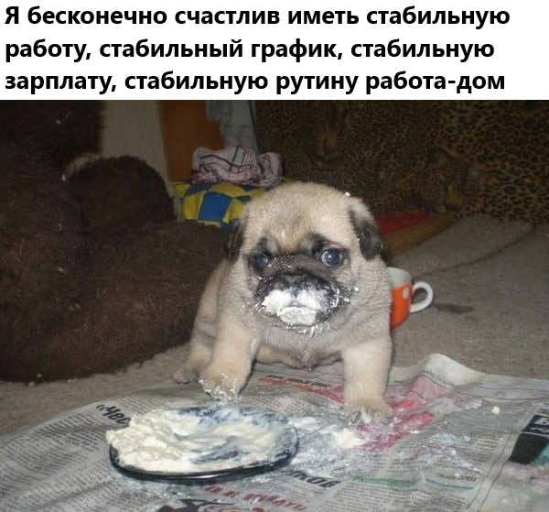
Проблемы
Низкая вовлеченность сотрудника в жизнь компании
Отсутствие мотивации к профессиональному росту в рамках должности
2

Slide 3

Геймификация
Увелечение вовлеченности в жизнь компании
Профессиональный рост сотрудника
Сплочение коллектива

Slide 4




Роли сотрудников
Создание активностей
Генерация НФТ
Просмотр статистики
Завершение челленджей, командных взаимодейтвий
Руководитель
Администратор
Колесо фортуны
Транзакции
(Перевод)
HR
Завершение обучения
Участие в мероприятиях
Работник

Slide 5
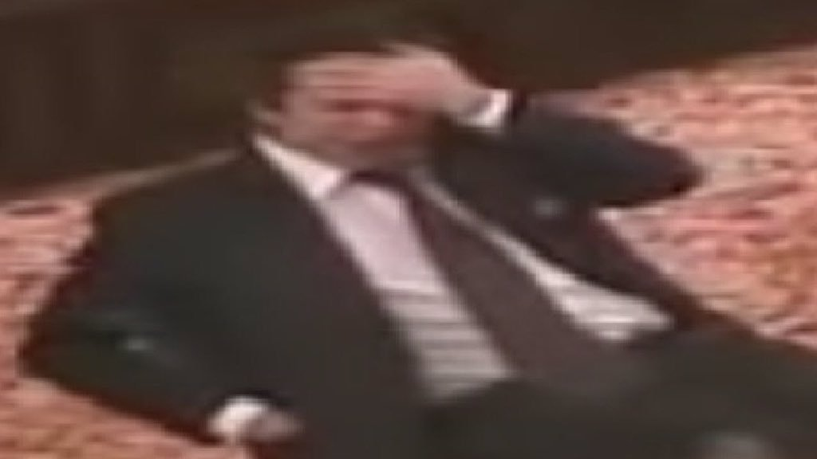
Особенности проекта
Колесо фортуны – возможность за определенную сумму прокрутить колесо фортуны и получить приз
Возжможность организации мероприятий (соревнования, челленджи, командное взаимодейтвие) самими сотрудниками
5

Slide 6




Стек технологий
6

Slide 7
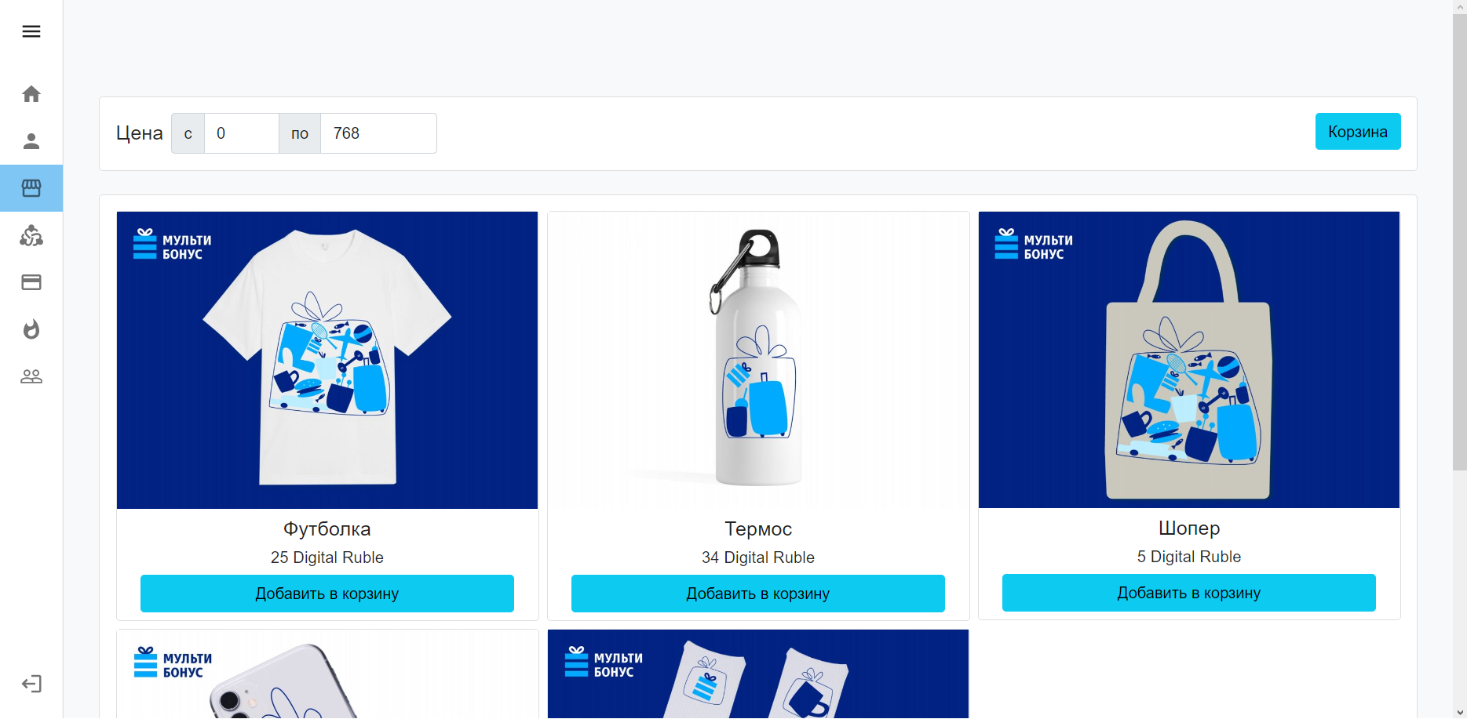
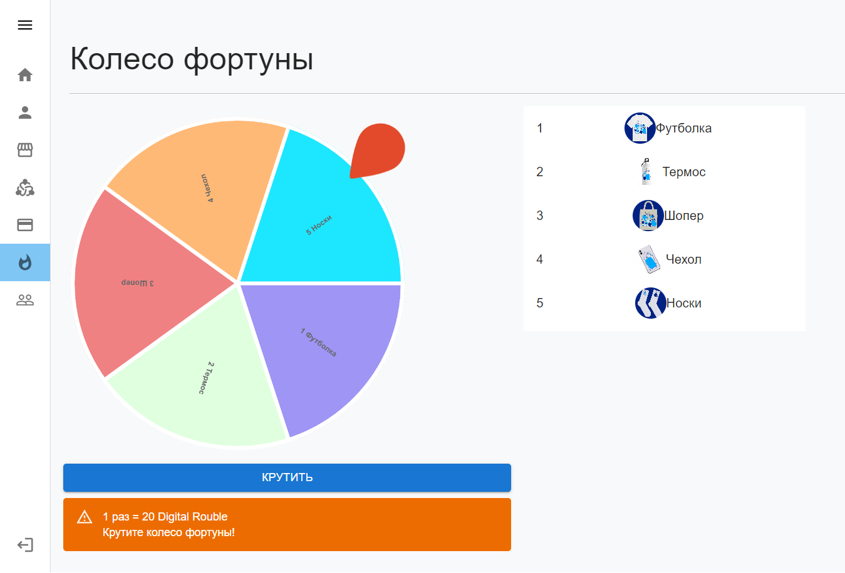
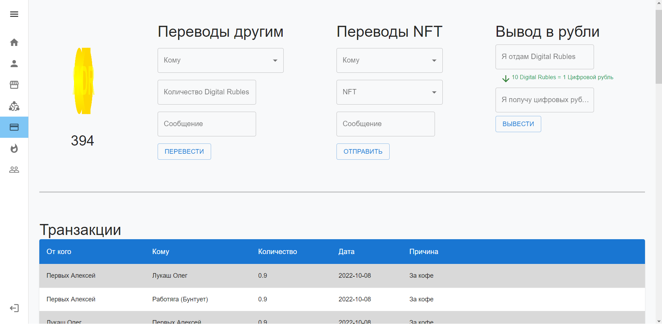
Реализаця
Маркетплейс
Колесо фортуны
Транзакции
7

Slide 8
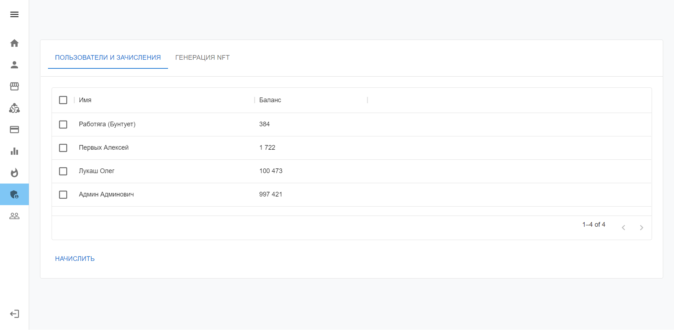
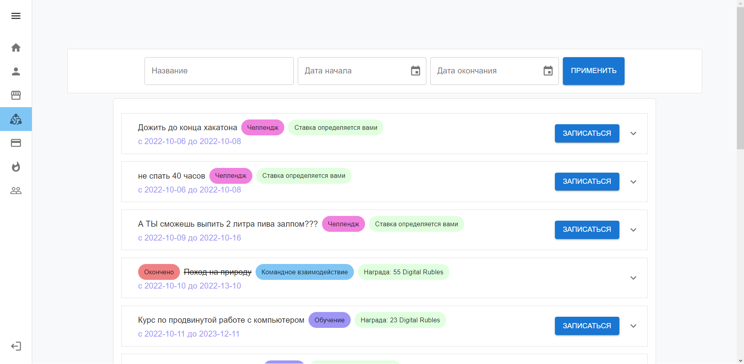
Реализаця
Активности
Админ панель
8

Slide 9
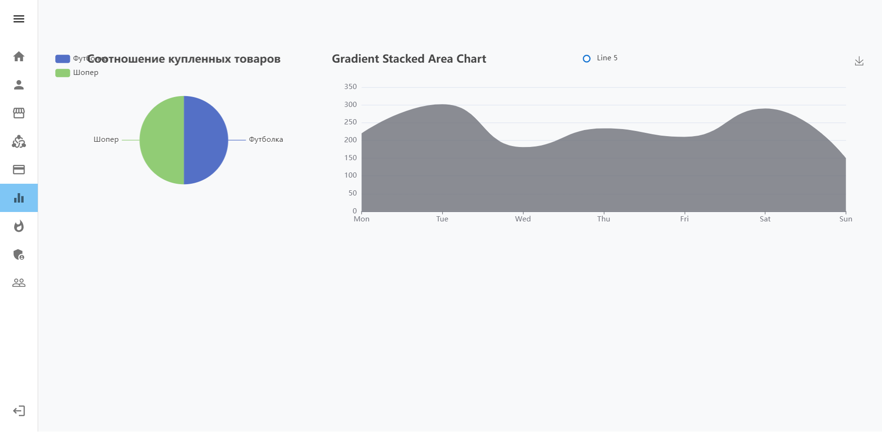
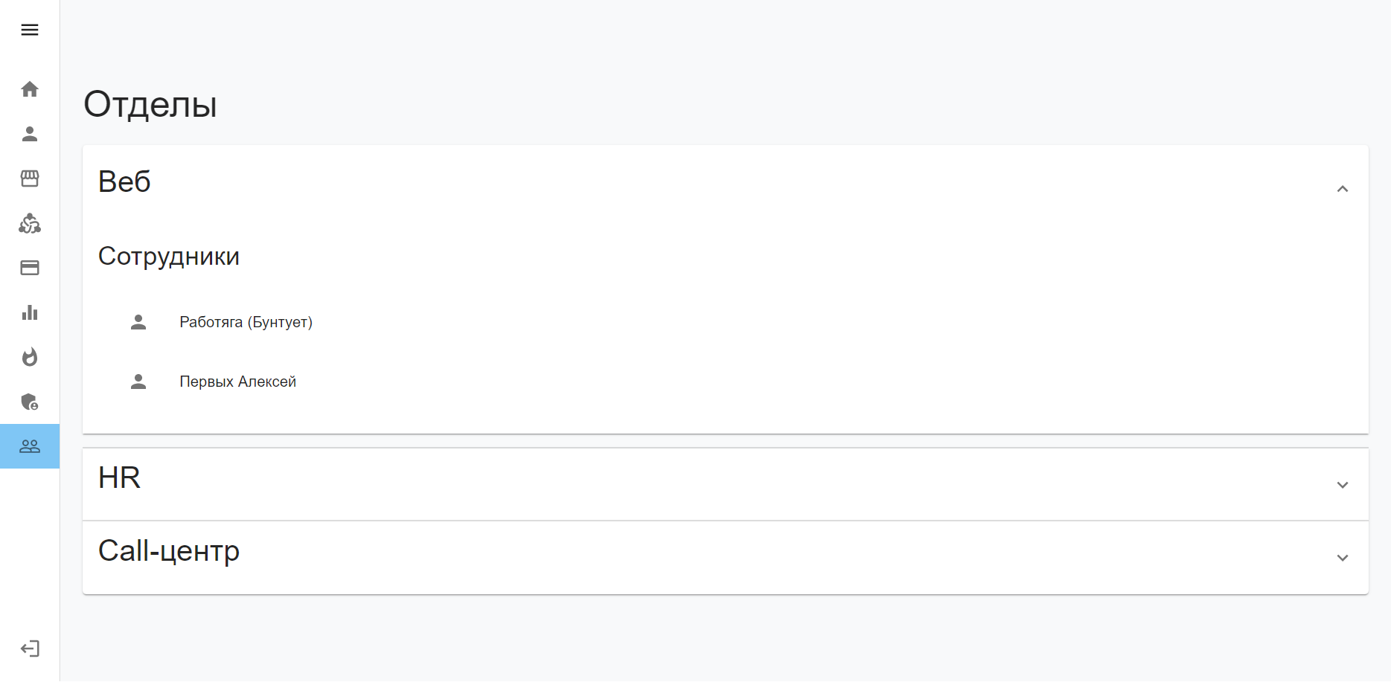
Реализаця
Аналитика
Отделы
9

Slide 10
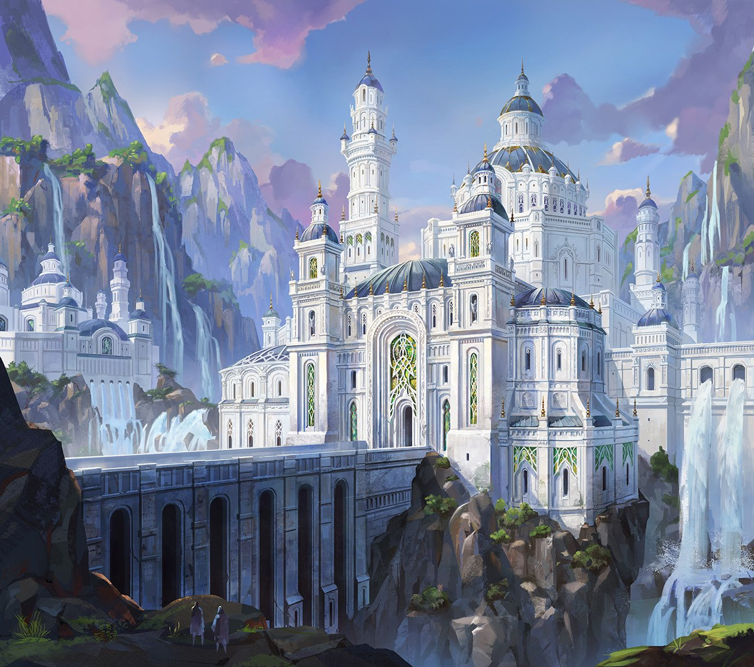

Планы на будущее
Развить проект в игру, где отделения банка будут представлять из себя отдельные королевства, а сотрудники отделения – жители королевства. Цель сотрудника, как жителя короревства, принести как можно больше золота в казну. Золото зарабатывается путем выполнения должностных обязанностей сотрудника. По итогу определенного количества времени будут определятся самые богатые королевства, жители (сотрудники) которого будут поощерятся призами
10
Notes:
Мы предоставляем рекомендации по расширению бизнеса

Slide 11
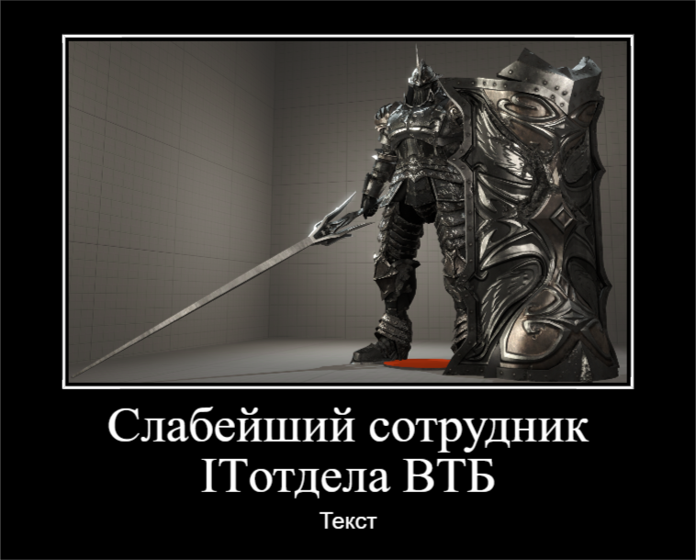
Планы на будущее
Игра, идея которой заключается в том, что для сотрудника it отдела, ответственного за правку багов, задача будет формироваться не как банальная правка кода, а помощь людям, тогда работник будет ощущать себя «героем», спасающим мир. При этом можно вести рейтинг героя, поощаряя активную работу какими-нибудь бонусами.
11
Notes:
Мы предоставляем рекомендации по расширению бизнеса

Slide 12

12

